Slide 1
탄환논파 UI & 역전재판 UI
김지수
이성수

Slide 2
목차
탄환논파
프롤로그
챕터1 진행
학급재판
정리
역전재판
증언 이전
증언
심문
판결
정리
공통점

Slide 3
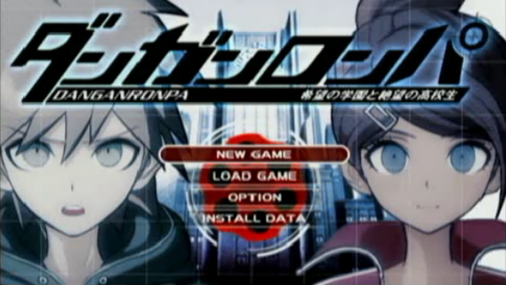
탄환논파
추리모드와 시스템에 따른UI 변화
스토리에따른 UI변화

Slide 4
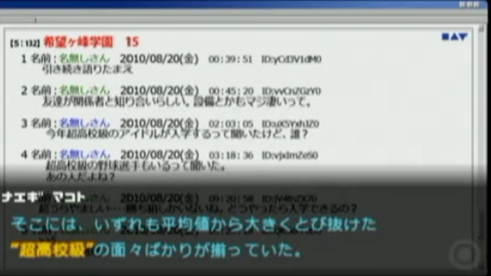
1-1.프롤로그
주인공 독백
키워드는 다른색으로
반투명 스크립트
스토리를 따라갈 때의 스크립트창

Slide 5
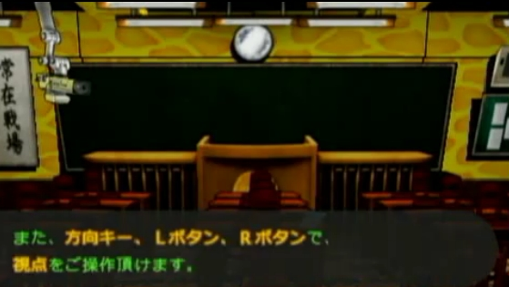
1-2. 게임화면
키 조작법 설명
프롤로그와 다른 스크립트창
거대한 탄환 모양의 스크립트창

Slide 6
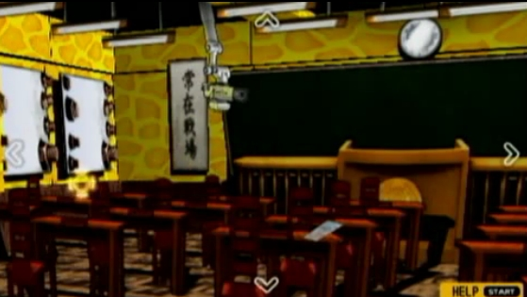
1-3.탐색
방향키로 시야이동
도움말을 언제든지 불러오기가능
커서 : 조준점
1인칭 시점

Slide 7
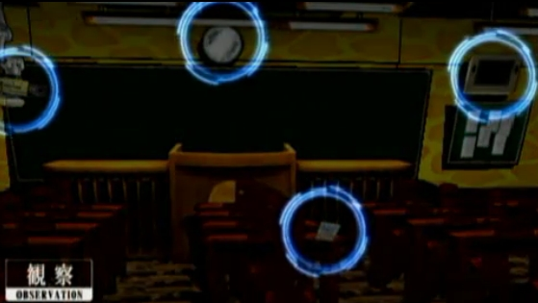
1-4. 탐색2
탐색하고자 하는 대상을 락온 해준다.
탄환을 쏘는것이 전체 모티브
조사대상을일종의 조준점으로표현
게임 초반
게임에서 제공하는 정보

Slide 8
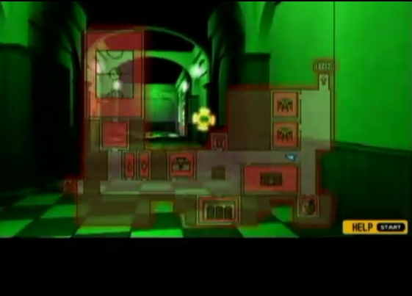
1-5. 맵이동
현재 이동중인 맵을 2D로 겹쳐보여준다.
주인공이 지도를 보며 이동한다

Slide 9

1-6.로딩
로딩화면을 표시하는 디자인도 리볼버의 탄창으로 표현

Slide 10
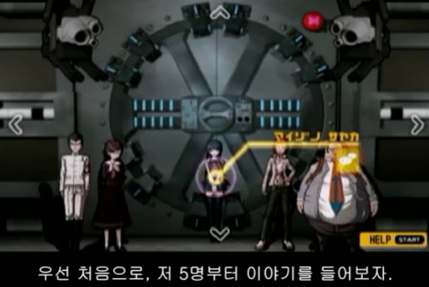
1-7.인물탐색
물건탐색과 마찬가지
조사시 탄환발사 이펙트
대화로 넘어감
정보를 얻는 과정에 개성 부여

Slide 11
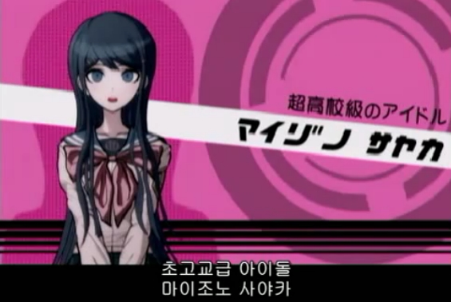
1-8.인물정보
새로운 인물과 대화할때
대표특성과 이름을 나타낸다.
심각한 분위기와 대조되는 화려함

Slide 12
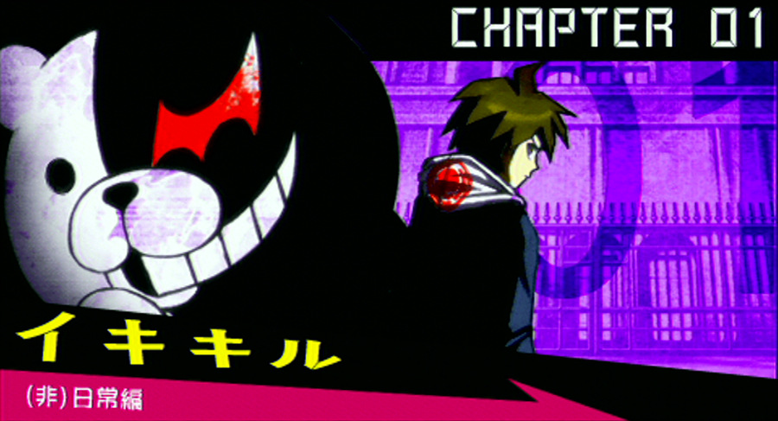
2-1.게임화면
전체적인 분위기를 보여준다.
사용된 색 : 게임에서 주로사용하는 색
(형광빛)
악당과 주인공
Chapter에서의 분위기

Slide 13
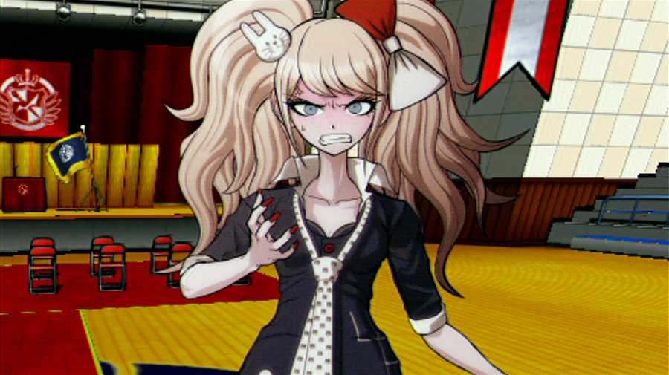
2-2.인물정보
배경은 탐색배경과 다르지않게

Slide 14
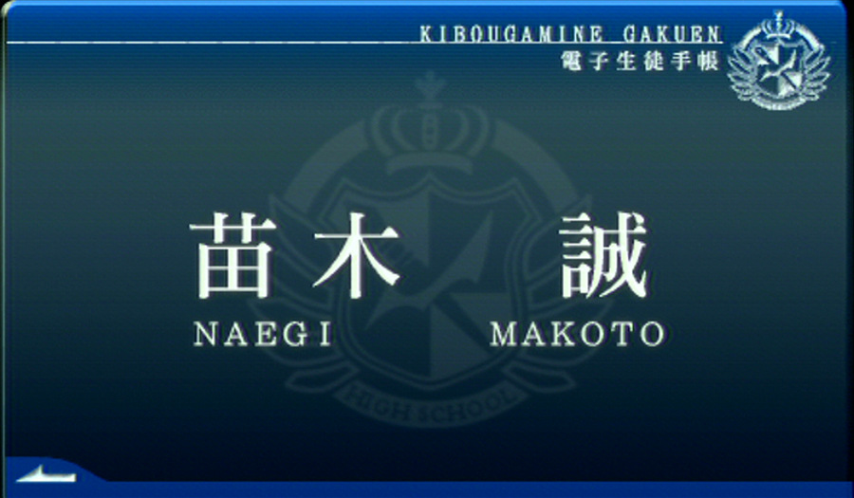
2-3.전자수첩
전자수첩에서는
교칙,
통신란(프로필),
시스템항목,
맵,
말탄환 등
메뉴 선택가능
학원이라는 배경에 맞는 설정

Slide 15
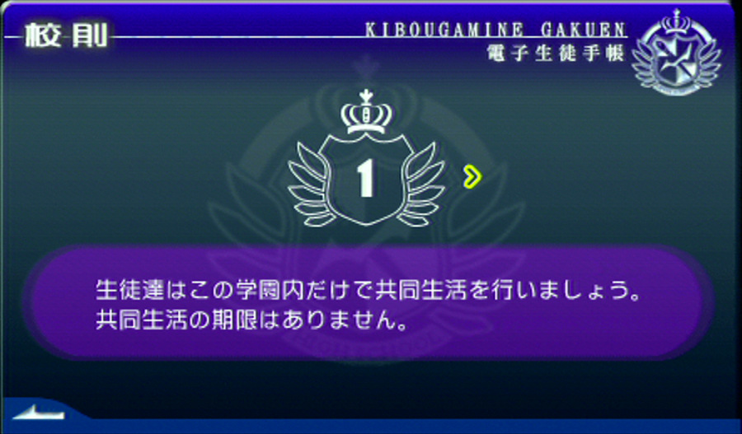
2-4.교칙
게임의 룰을 직접 명시한다.
룰→교칙
학원에 맞는 설정

Slide 16
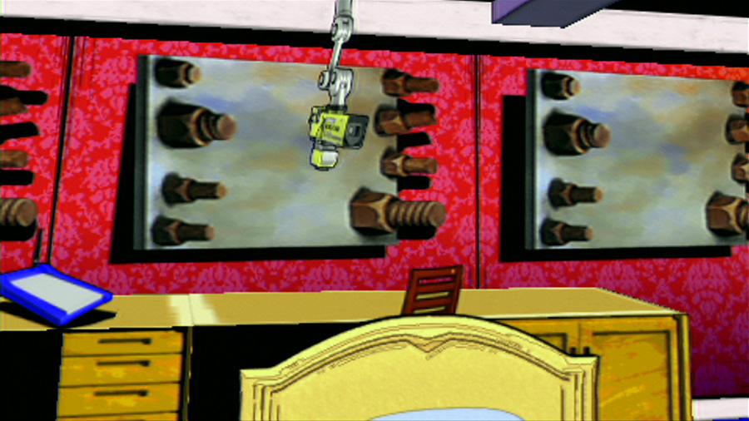
2-5.사물
물건은 눈에띄게

Slide 17
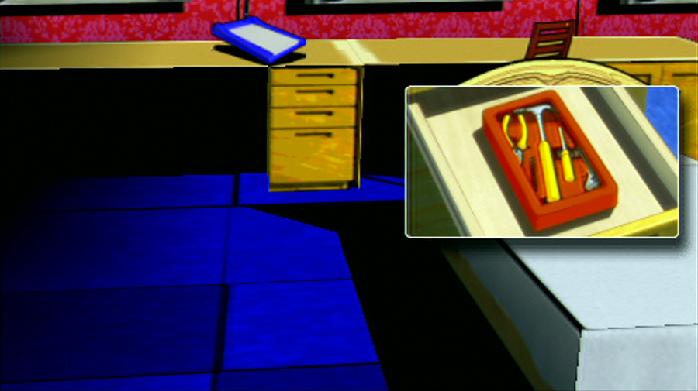
2-6.사물 상세정보
클릭하면 좀더 자세한 탐색결과를 나타낸다
시스템에서 자동으로 취할 아이템선택
중요한 요소 확인가능

Slide 18
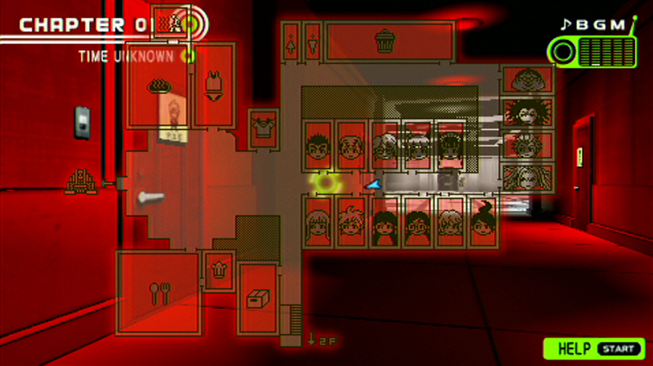
2-7.맵
본 플레이에서도 도움말을 항상 표시
맵에 각 방의 용도를 표시(그림)
공간적 배경
추리요소

Slide 19
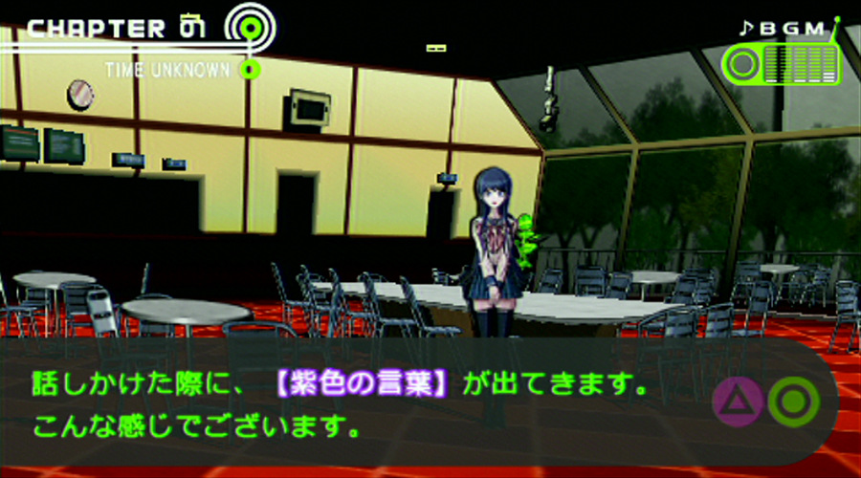
2-8.리액션토크
보라단어에서 리액션을 하거나 추궁을 선택
플레이어가 직접 묻는듯한 느낌

Slide 20
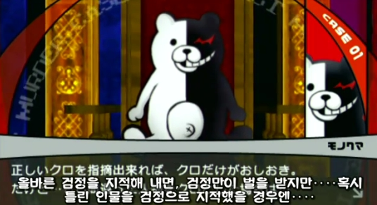
3-1.재판 시작
스크립트창, 배경 변화
측면에 두상 추가
긴장감 고조
게임 룰을 인물이 직접 설명

Slide 21
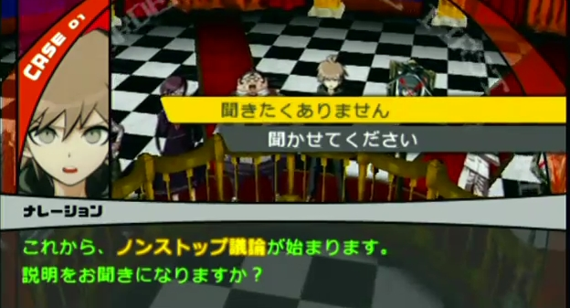
3-2.재판 진행
질문을 할것인지?
재판 시스템
사건을 정리해본다.
다른말 하는사람 지적
선택지에 따라 재판 진행에 영향

Slide 22
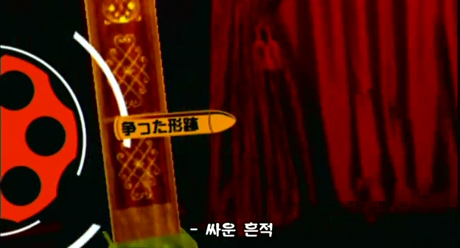
3-3. 재판 소주재
역시 전체 UI 컨셉인 ‘탄환’에 맞추어 제작.
말이 탄환이 되어 적을 꿰뚫는다는 컨셉
추리과정 중 핵심 키워드 표시

Slide 23
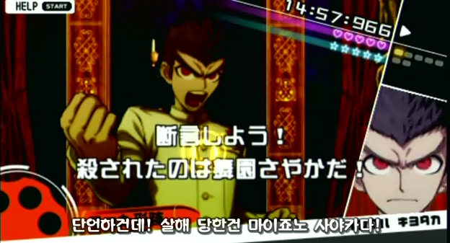
3-4.자유발언
조준점 : 말을 끊을 위치조준
말 탄환을 대사에발사
오른쪽 : 상황장면
추리기회
인물간의 주장과 반박

Slide 24
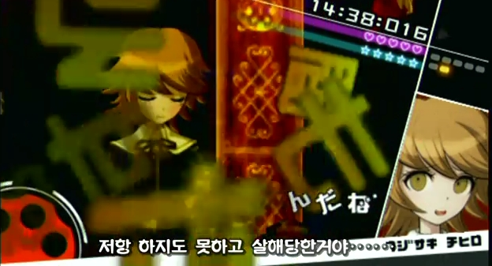
3-5. 포착
일치하지 않는 진술을 한사람의 대사에 말탄환을 발사
말들이 깨진다
단순 선택지 x
플레이어가 시나리오에 개입

Slide 25
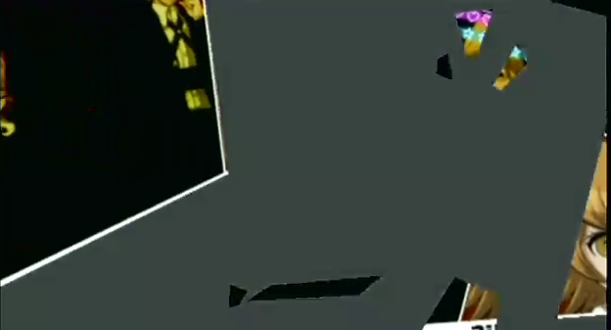
3-6. break
거짓을 ‘깬다’ 라는 모티브
화면이깨지고, Break라는 문구

Slide 26
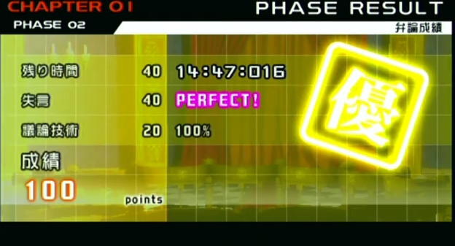
3-7. 결과창
말탄환을 쏘면 결과창
어떤 스크립트를 쏘았는지는 플레이시간을 ㅗ따짐
올바른 추리를 했는지

Slide 27
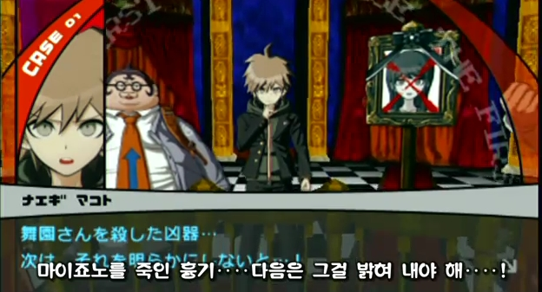
3-8. 포착 후
다음 단계로 넘어가는것은 시스템이 알아서.
주인공들의 대화를통해
스토리대로 흘러가는 장면

Slide 28
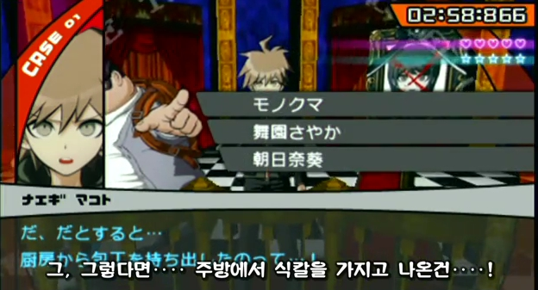
3-9. 선택지
선택지 시스템
부드러운 스토리 진행

Slide 29
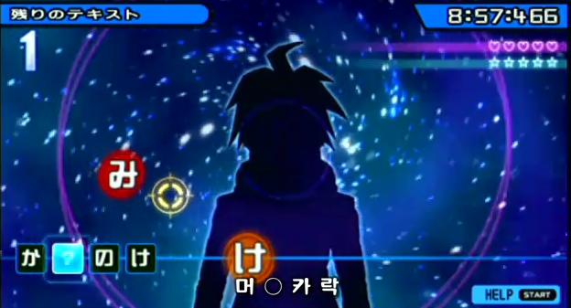
3-10. 단어조합
미니게임적요소
혼자 생각하며 추리

Slide 30
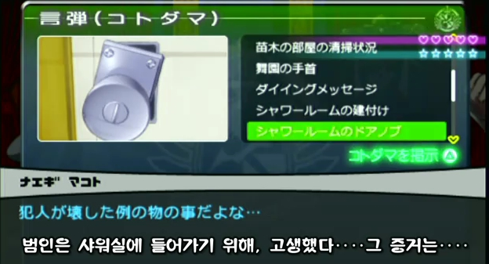
3-11. 증거제시
증거는 게임플레이 동안 수집한 정보
정보를 ‘기억’의 형식으로 구성!
주변인물의 질문에 증거를 제시하는 부분

Slide 31
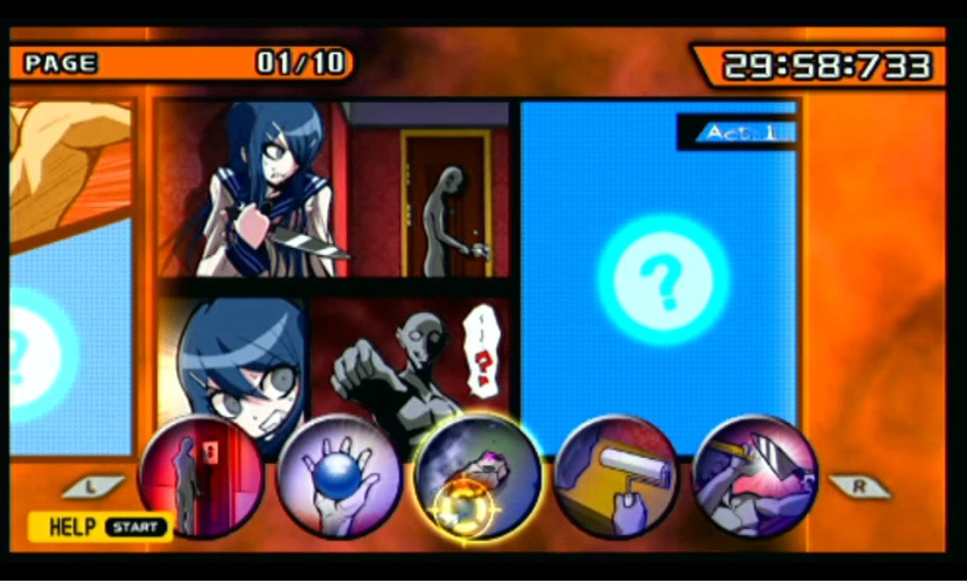
3-12. 범행과정 정리
퍼즐식의 범행과정 정리
‘순서’
추리를 마무리
플레이어가 추리한 항목들
추리과정의 절정

Slide 32
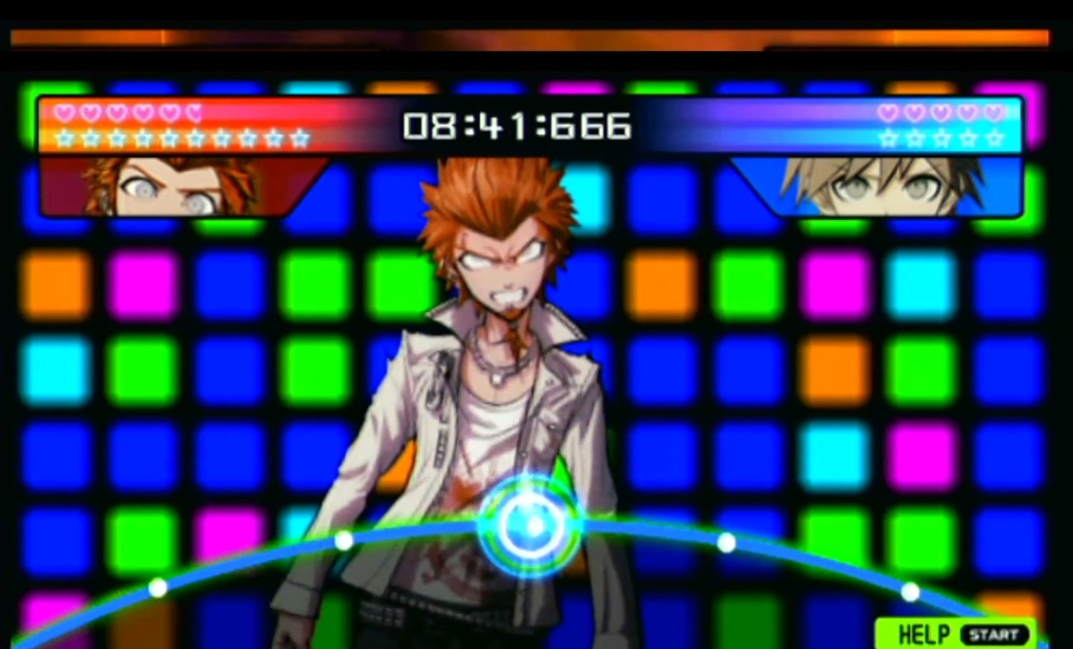
3-13. 결정적 증거
리듬게임
미니게임적요소
미니게임은 획일적으로 리듬게임요소로
범인이 확정되고 증거제시만 남은 상황
절정 이후 결말로 가는 부분

Slide 33
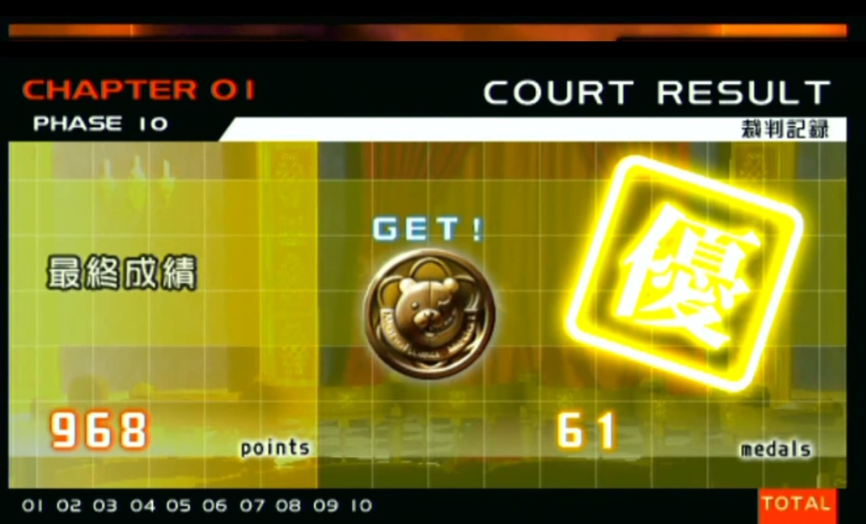
3-14. 최종 결과창
추리(재판)결과를 스코어로 표시한다.

Slide 34
탄환논파 기획&시나리오의 관점에서 본 UI구성 정리
UI 컨셉 => 통일성
유저의 흐름이해가 쉽고, 주제가 명확해진다.
상황에따라 UI창에도 변화
UI의 변화만으로도 상황의 변화를 파악한다.
탄환논파의경우 스토리모드/게임진행모드/재판모드의 세가지 상황.
따라서, 상황구분이 필요
특히, 스크립트창의 변화도 고려
유저에게 플레이에 대한 정보를 충분히준다.
게임을 진행하면서 충분히 학습할수있게한다. (튜토리얼)

Slide 35
탄환논파 기획&시나리오의 관점에서 본 UI구성 정리
UI에서 은근한 복선 제시
물건으로 가져가기 힘든정보는 하나의 '기억'으로 분류한다.
주인공이 겪은 경험을 하나의 정보로 분류, 따로 물건으로 남는것이꼭없어도 진행가능
추궁의 형식은 전체 줄거리를 물어보며 실제줄거리와 다른점을 캐치!
미니게임(추리요소)의 경우 종류가 적을경우 한가지 주제에 맞는 게임만 삽입할수도..
ex 리듬게임

Slide 36
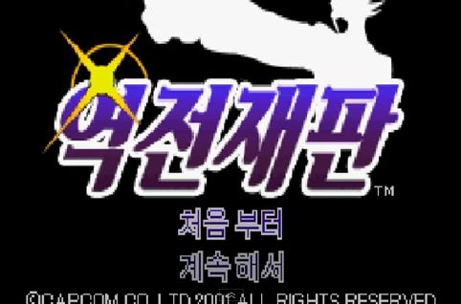
역전재판
추리모드와 시스템에 따른UI 변화
스토리에따른 UI변화

Slide 37
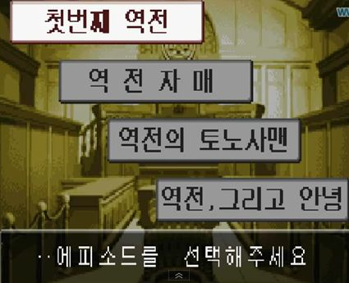
1-1.에피소드 선택 화면
에피소드 4개가 한 시리즈로구성
클리어한 에피소드는 잠금해제
스토리별 나열

Slide 38
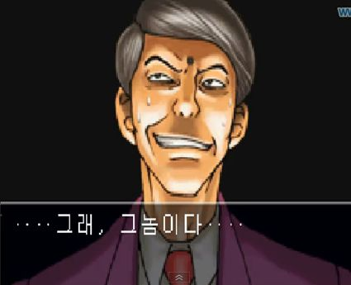
1-2 .인트로
사건의 시작을 간략하게 보여줌

Slide 39
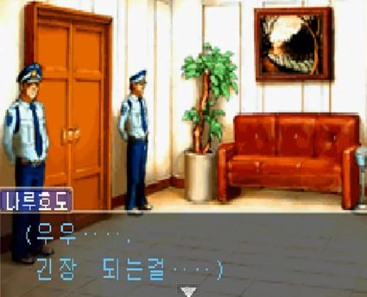
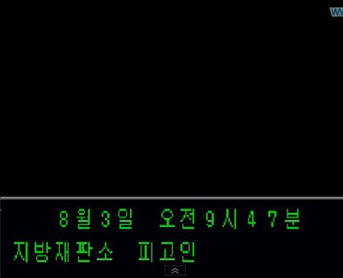
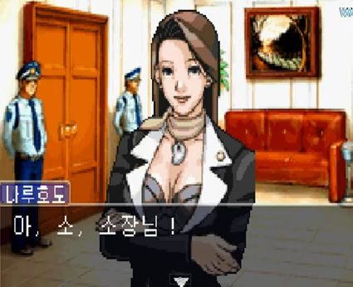
1-3 .스토리 진행화면
화자에 따라 스크립트 색상변경
조작이 없는 스토리 진행 시 화면
독백 시 화면엔 인물x

Slide 40
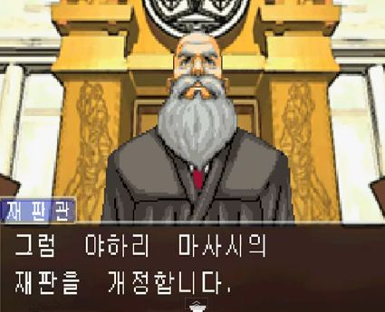
1-4 .법정 입장
‘재판’이 주제이므로 배경의 반 이상이 법정
재판관 – 진행자.사회자. 일종의 도우미
본격적인 재판이 시작되는 배경

Slide 41
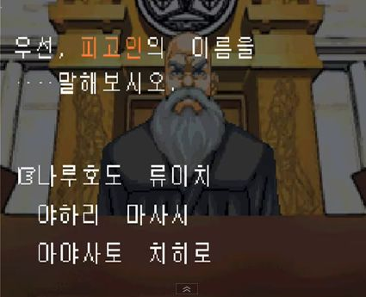
1-5 .선택지선택
튜토리얼
간단한 선택지선택 예문으로 플레이어에게 학습
그동안의 비쥬얼 노벨들에서 사용된 UI
스토리 진행에 영향

Slide 42
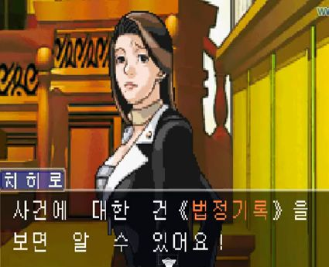
1-6.보조인물
주인공 옆에서 도와주는 보조캐릭터 역할
플레이 방법을 자연스럽게 전달
역시 튜토리얼

Slide 43
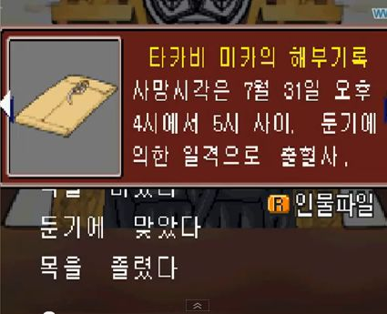
1-7 .법정기록
‘법정기록’
인물/증거로 나눔
재판중 자료를 제시
UI구성-간단표시,상세X
한 화면에 한 개의 아이템
=>이동 불편
선택지 위로 주요 단서 제공 UI등장
재판 중 참고하는 느낌

Slide 44
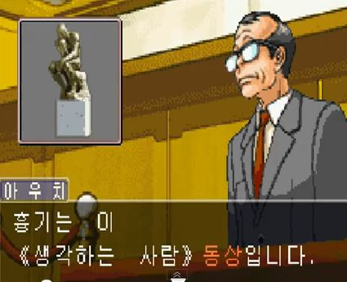
1-8 .아이템제시
건네는 동작을 넣지 않아도 충분히 아이템 표시

Slide 45
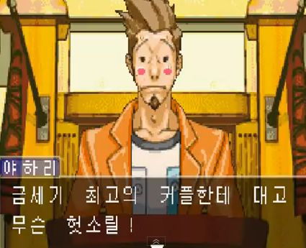
1-9 . 증인
사건의 증인 등장
상황에 따른 선택지 선택 가능

Slide 46
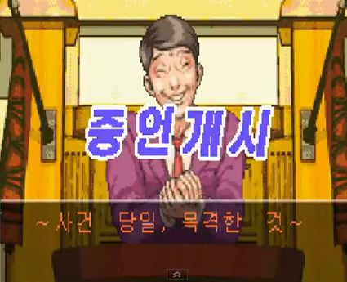
2-1. 증언개시
재판의 흐름을 알수 있도록 주제와 소제를 나타낸다.
증언이 개시됨을 크게 표시
사건의 관계자

Slide 47
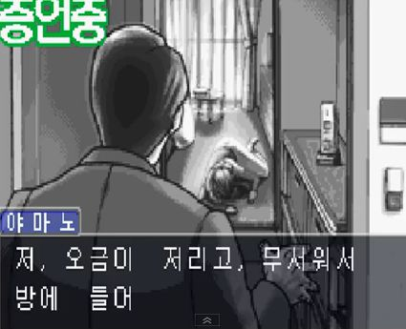
2-2. 증언개시 과정
회색빛으로 과거 표시
상황에 대한 정리로 추궁 근거마련
과거회상과 증언 모두를 표기

Slide 48
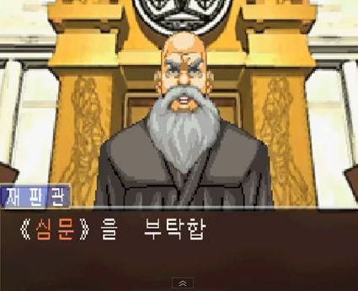
3-1 . 심문 시작
재판 진행 중 심문에 해당

Slide 49
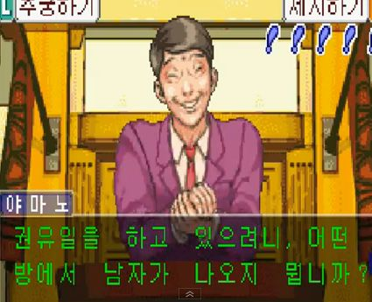
3-2. 심문과정
증언은 초록색으로 표시
추궁/제시 의 메뉴
기회 5회
조작버튼의 위치와 동일하게 설정한 UI
인물이 했던 대사들을 선택
선택지에 비해 플레이어가 참여하는 느낌

Slide 50
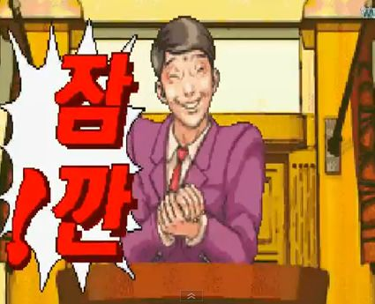
3-3. 추궁
모순이나 의심가는 부분이 있을경우 ‘잠깐’ 이펙트
사운드로 대신할수 없는부분을 시각적으로 표현

Slide 51
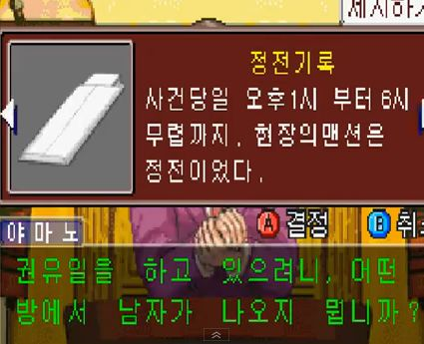
3-4 . 제시하기
제시 아이템 선택가능
UI는 법정기록과 같다
플레이어의 추리 그대로 게임을 풀어나간다

Slide 52
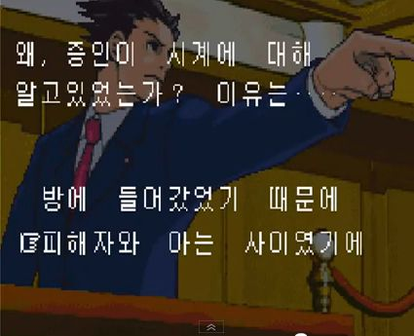
3-5 . 반론제기
선택지 선택으로 결과가 갈린다.

Slide 53
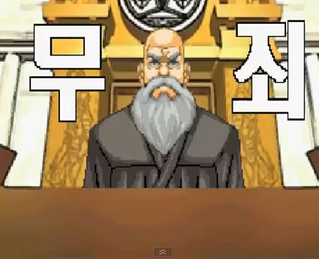
4-1 .판결
결말엔딩 -> 게임오버/ 누명을 벗고 역전재판.
네이밍에서 나오듯이 궁극적 목표 : 역전재판.
게임 플레이에 따라 스토리의 결말이 바뀌는 부분

Slide 54

4-2 .기록 저장
에피소드 종료시 데이터기록여부확인

Slide 55
역전재판 기획&시나리오의 관점에서 본 UI구성 정리
상황에 따른 UI 변화
선택스크립트 사용 -> 비주얼노벨 방식차용
도우미 캐릭터를 통한 튜토리얼 진행
추리방식 -> 진술을 듣고 모순점 지적
배경. 메뉴명. 진행방식 등 전체주제인 ‘재판’의 형태에서 사용하는 형식을 사용. => 전체주제로 통일감을 줌

Slide 56
탄환논파&역전재판의 UI적 특성의 공통점
상황에 따른 UI 변화
UI 컨셉의 통일
정보의 충분한 전달 -> 튜토리얼 진행
추리방식 : 상대의 말에서 헛점을 찾아냄. 상대가 말하는 주제 -> 사건의 정리

